Slide 1
Desarrollo de Aplicaciones Web
Diseño Web Adaptable

Slide 2


Slide 3
¿Por qué es importante?
Más usuarios
Mundo en el 2018: 80% de la población usa un celular -
Ecuador en el 2018: 64% de las compras fue por celular*
Ecuador en el 2019: $900M en comercio electrónico +
Es importante para Google
Preferencia para la indexación de contenidos
Buena práctica
Experiencia de usuario
Reputación de desarrollador
Notes:
- Smart Insights 11-07-2018
Muestra de 1284 personas
+ El Telégrafo, 31-10-2018

Slide 4
Consideraciones
Menos lectura
Aproximadamente: 20-28%
Imágenes redundantes
60% de la página
Costos
Transferencia

Slide 5
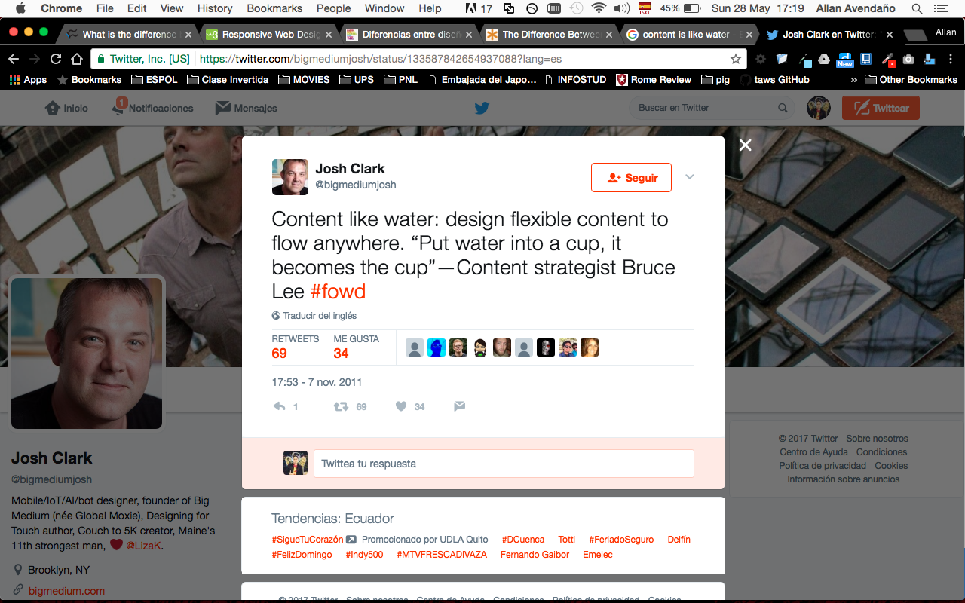
Diseño Fluido

Slide 9
Diseño multipantalla
Diseño web fluído o líquido
Diseño web adaptativo, adaptable o adaptive
Disñeo web responsivo o Responsive web design
Fuente: https://www.ida.cl/wp-content/uploads/2015/07/dise%C3%B1os-multipantalla.jpg

Slide 10
Diseño Fluido
Tamaño
Se usa porcentajes
Relativo al componente padre
Ajuste
Navegador del usuario
Elementos fijo
Según el criterio del diseñador

Slide 11
Diseño Fluido
Pros
Cons
Interfaz más fácil de usar
User - Friendly
Espacios en blanco
Optimización de acuerdo al tamaño
Diseñador
Constante prueba en diferentes resoluciones
Tamaño relativo
Imágenes y videos
Resolución más grandes
p.ej: Pantallas Full HD TV

Slide 12
Adaptativo versus Responsivo
Notes:
Adaptive
Enfoque
Necesidades del usuario
Resolución de la pantalla
Técnica de diseño
Mejora Progresiva
Responsive
El más adecuado y popular
Adaptando a todos los navegadores

Slide 13
¿Qué es el diseño responsivo?
No es un lenguaje de programación.
No es un framework.
No es una web móvil ya que los contenidos y rendimiento del sitio no están optimizados.
Para hacer una web móvil deberíamos usar técnicas del lado del servidor para servir los contenidos adecuados (Imágenes mas pequeñas, textos mas cortos, etc)

Slide 14
Probar si un sitio es responsivo
En línea
Offline
The responsinator
Matt Kersley Responsive
ipadPeek
mobilePhoneEmulator
Mobile-Friendly Test
ScreenFly
Extensión de Chrome
WindowResizer
Developer Tools
W3C Mobile Checker

Slide 15
Responsive Design
Técnicas

Slide 16
Técnicas
Diseño (Viewport)
Vista en rejilla (GridView)
Consulta del Medio (Media Queries)
Multimedios (Images y videos)
Tipografía (Fuentes)

Slide 17
1. Viewport
Define la zona visible/disponible del navegador
Por defecto, los navegadores muestran sitio completo
Gracias al tag meta viewport podemos definir:
<meta name="viewport" content="width=device-width, initial-scale=1, maximum-scale=1">
Notes:
Viewport: cómo controlar las dimensiones de la página y la redimensión
width=device-width: tamaño de la página = ancho del dispositivo
initial-scale=1.0: zoom inicial de la página
maximum-scale: Establece el zoom máximo que puede hacer el usuario.

Slide 18
Sin el tag meta
Con el tag meta
Notes:
img {max-width: 100%;height: auto;}

Slide 19
2. GridView
Antes:
Fijo, o
Fluido
Ahora:
La página se dividirá en filas y columnas
Por lo general 12 columnas
Permite ubicar los elementos mas fácilmente
Pixeles NO!

Slide 20
2. GridView
Diseño de columnas
.col-1 {width: 8.33%;} .col-2 {width: 16.66%;} .col-3 {width: 25%;} .col-4 {width: 33.33%;} .col-5 {width: 41.66%;} .col-6 {width: 50%;} .col-7 {width: 58.33%;} .col-8 {width: 66.66%;} .col-9 {width: 75%;} .col-10 {width: 83.33%;} .col-11 {width: 91.66%;} .col-12 {width: 100%;}
[class*="col-"] { float: left; }

Slide 21
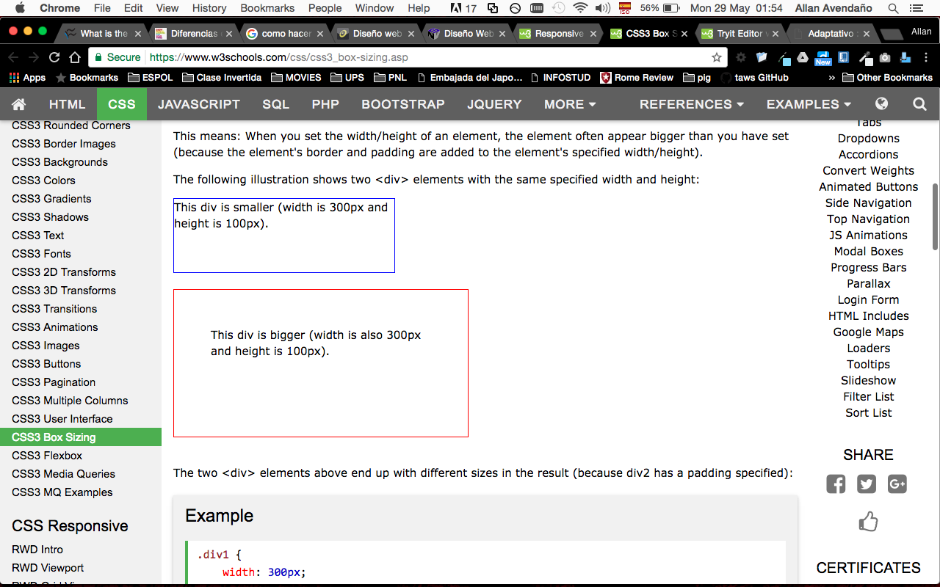
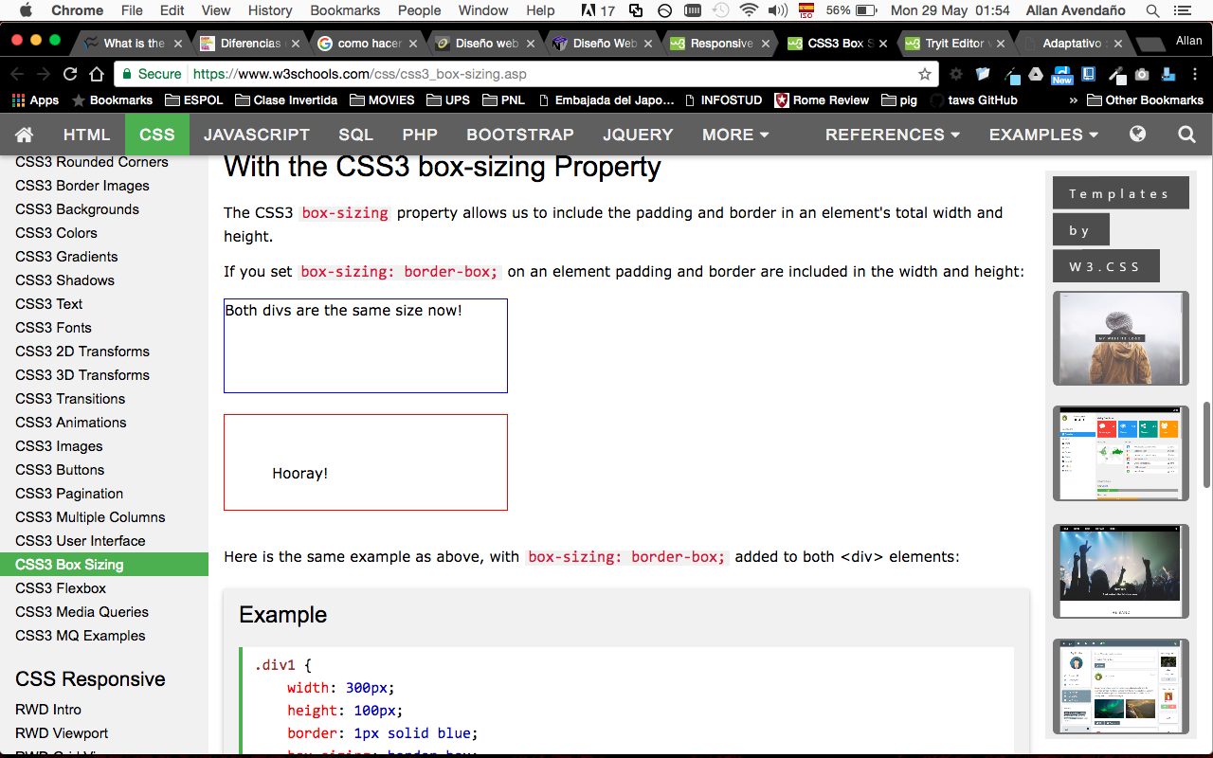
2.1 Box-Sizing
Antes: Ancho o Alto
Calculado != real
No incluía relleno y/o borde
Ahora: Ancho o Alto
Calculado == real
Incluye relleno y/o borde
* { box-sizing: border-box; }

Slide 22
3. Media Queries
Son un robusto mecanismo, creado por la W3C, para identificar no sólo los tipos de media, sino también para inspeccionar las características físicas de los dispositivos y navegadores que renderizan el contenido.
Básicamente, utiliza la regla @media para incluir un bloque de propiedades de CSS sólo si una determinada condición es verdadera.

Slide 23
Con y Sin Media Queries

Slide 24
¿Cómo se lo utiliza?
Sintaxis: MDN
Puntos de interrupción
@media screen and (min-width:1024px) {
body {
font-size:100%;
}
}
<link rel="stylesheet" href="wide.css" media="screen and (min-width:1024px)" />
@import url("wide.css") screen and (min-width:1024px);

Slide 25
4. Multimedios
Todas las imágenes deben redimensionarse
img { height: auto; }
Width:
Depende del contenedor
Max-width:
Límite superior: viewport

Slide 26
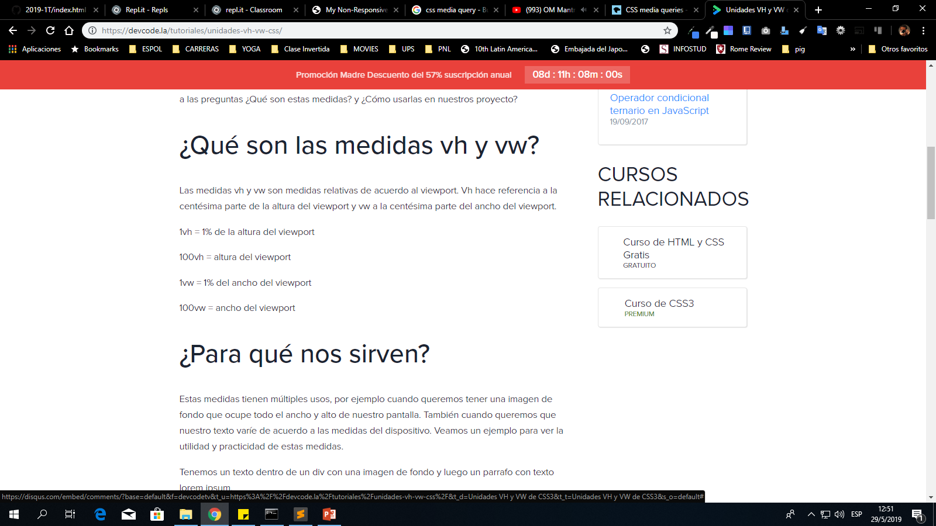
5. Tipografía
Medidas
em, o
rem (de ser soportado)
vw o vh

Slide 27
Mejora progresiva

Slide 29
¿Para qué?
Se añade más código CSS (en los dispositivos móviles, ¡la velocidad importa!).
Dejar que el navegador escale las imágenes es una mala idea:
Imágenes grandes = Grandes ficheros a descargar innecesariamente
El redimensionado es "CPU and memory intensive" por parte del navegador.
Utilizar Media Queries para servir distintas imágenes no es lo ideal (aunque las escondamos vía CSS muchos navegadores las descargan de todos modos).
Media Queries no optimizan el HTML o el JavaScript.

Slide 30
Frameworks basados en el modelo Grid (ej. Bootstrap)

Slide 31
Frameworks
Msdotcom/WinJS Grid Framework
Dead Simple Grid
Bourbon Neat
Grd
STRUCTURE
Grid
960 Grid System
Unsemantic
Gridlex
Responsive Grid System
Gridly
Formstone
1200px Grid System
Bootstrap
Foundation
Skeleton
Responsive Grid System 2
Ice Cream
HTML5 Boilerplate

